Slide 1
Autentikace a falšování nutraceutik

Slide 2
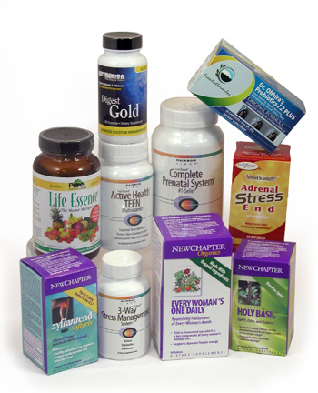
PŘÍRODNÍ = ZDRAVÉ
?

Slide 3
Doplněk stravy vs. léčivý přípravek
Doplněk stravy
Léčivý přípravek
Potravina, jejímž účelem je doplňovat běžnou stravu o nutrienty
Látka nebo kombinace látek používané za účelem úpravy či ovlivnění fyziologických funkcí
Schvaluje MZe ČR
Posuzuje zdravotní nezávadnost, ne účinnost aktivní látky
Nelze deklarovat vlastnosti prevence nebo léčby
Označení na obale – „doplněk stravy“
Schvaluje Státní ústav pro kontrolu léčiv (SÚKL)
Registrační řízení – hodnocena bezpečnost i účinnost – klinické studie
Bezpečnost vyhodnocována trvale
Označení na obale – registrační číslo

Slide 4
Variabilita v preferencích doplňků stravy v Evropě
Finsko
Itálie
Euromonitor International, http://www.euromonitor.com/

Slide 5
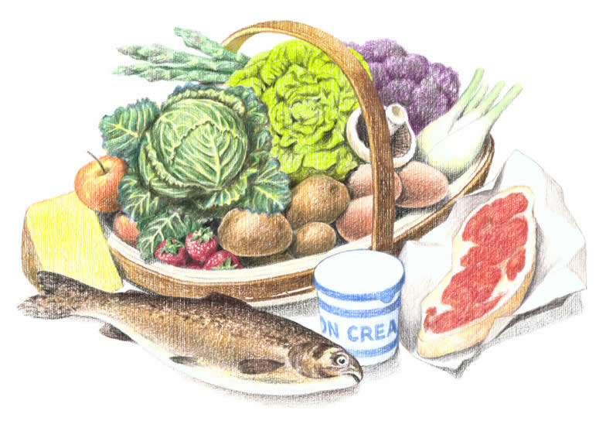
Běžné složky potravin
Rizikové komponenty
Látky s pozitivním biologickým efektem
Přírodní toxiny
Minerální látky
Vitamíny
Hlavní živiny
bílkoviny
lipidy
sacharidy
Environmentální kontaminanty
Antioxidanty a jiné biologicky aktivní látky
Rezidua pesticidů / veterinárních léčiv
Senzoricky aktivní látky
Migranty z plastů
Vláknina
Toxické kovy
Produkty biotechnologií
Procesní kontaminanty
Aditivní látky

Slide 6
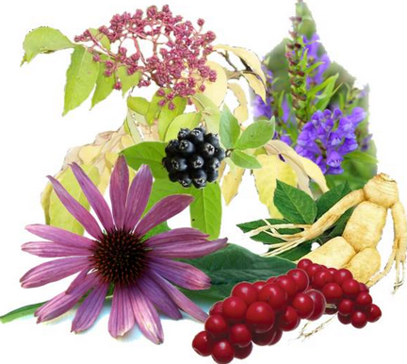
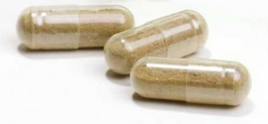
Herbální doplňky stravy
Rizikové komponenty
Látky s pozitivním biologickým efektem
Přírodní toxiny
Přírodní toxiny
Minerální látky
Vitamíny
Environmentální kontaminanty
Hlavní živiny
bílkoviny
lipidy
sacharidy
Environmentální kontaminanty
Antioxidanty a jiné biologicky aktivní látky
Antioxidanty a jiné biologicky aktivní látky
Rezidua pesticidů .
Rezidua pesticidů / veterinárních léčiv
Senzoricky aktivní látky
Migranty z plastů
Vláknina
Toxické kovy
Toxické kovy
Produkty biotechnologií
Procesní kontaminanty
Aditivní látky

Slide 7
Globální politika bezpečnosti potravin
Bezpečnost potravin
Analýza rizika
Kontaminant / nebezpečná látka (toxicita)
Riziko =
x
Expozice (dávka)

Slide 8


Analýza rizika na úrovni EU
Řízení rizika („risk management“)
Evropská komise
Členské státy
Evropský parlament
Legislativa
Komunikace rizika
Hodnocení rizika („risk assessment“)
EFSA
TOXICITA X DÁVKA
Vědecké názory

Slide 9

Možná zdravotní rizika spojená s užíváním doplňků stravy
Nadměrná konzumace přirozených biologicky aktivních složek doplňků stravy
Vědecký názor EFSA
Ohledně bezpečnosti užívání β-karotenu těžkými kuřáky
EFSA Panel on Food Additives and Nutrient Sources added to Food, EFSA Journal 2012;10(12):2953
Vědecký názor EFSA
Na omezení denního příjmu mastných kyselin eikosapentaenové (EPA) a dokosahexaenové (DHA)
EFSA Panel on Dietetic Products, Nutrition and Allergies, EFSA Journal 2012;10(7):2815

Slide 10
Možná zdravotní rizika spojená s užíváním doplňků stravy
Nadměrná konzumace přirozených biologicky aktivních složek doplňků stravy
Kontaminanty suroviny
přirozené (mykotoxiny, toxické alkaloidy), environmentální (polycyklické aromatické uhlovodíky), rezidua pesticidů, těžké kovy, aj.
Nepovolené / nedeklarované látky (léčiva)
Toxické látky v rostlinách použitých k falšování
Nutná laboratorní kontrola

Slide 11
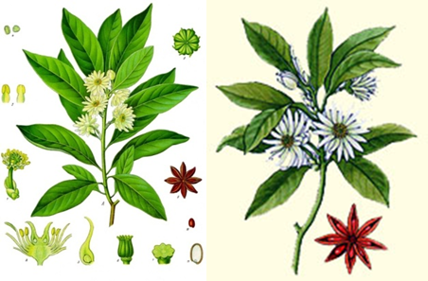
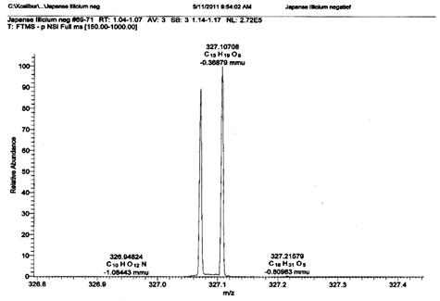
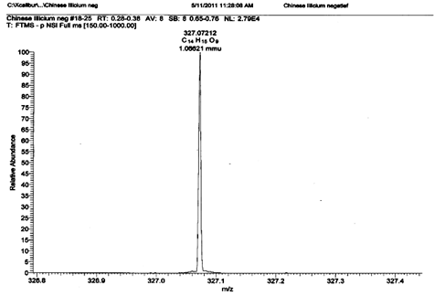
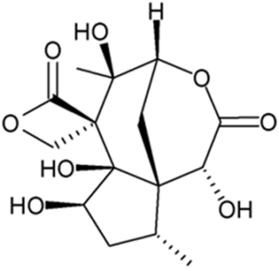

Falšování - náhrada botanické složky
Čínský anýz (Illicium verum) vs. japonský anýz (Illicium anisatum)
Chinese
Anisatin (C₁₅H₁₉O₈, m/z 327.1071)
Shen et al., Journal of Chromatography A, 1259 (2012) 179– 186

Slide 12


Vědecký ohlas na falšování doplňků stravy a plynoucí rizika
Mark Blumenthal
American Botanical Council
Boca Raton,
Florida, USA
7.-10.9. 2014
Keynote Lecture
SUMMARY
Association of Official Analytical Chemists
………This keynote lecture provides informative insights and perspectives on the growing problem of adulteration of botanical ingredients, whether accidental or intentional. He stressed proper laboratory methodologies and educating consumers to ensure a higher level of confidence in herbal products on the market. ………
U více než 30 % doplňků stravy v USA prokázáno falšování !

Slide 13

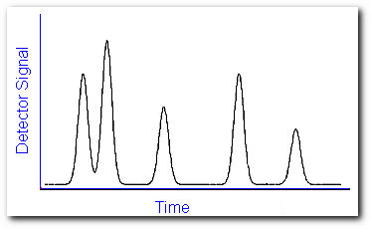

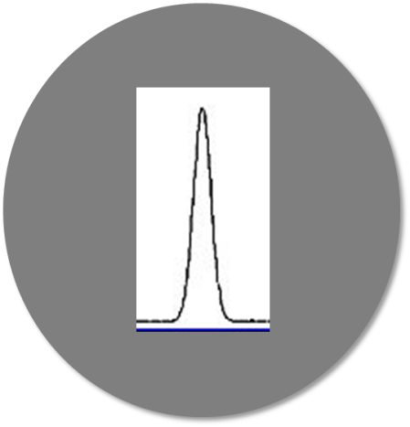
Strategie laboratorní kontroly doplňků stravy
CÍLOVÁ ANALÝZA
Stopových koncentrací zájmových látek
 detekce / identifikace / kvantifikace
aktivní látka
kontaminant
nepovolená / nedeklarovaná látka
Komplexní vyšetření vzorku
 detekce / identifikace
neznámých látek
identifikace rozdílů ve složení
?
?
NECÍLOVÁ ANALÝZA
(metabolomický „fingerprinting“ / profilování)

Slide 14
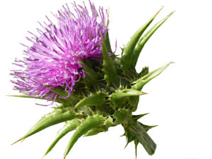
Případová studie # 1
Doplňky stravy na bázi ostropestřce mariánského
(Silybum marianum L.)
Potenciálně rizikové látky:
Přírodní kontaminanty (mykotoxiny, pyrrolizidinové alkaloidy)
Rezidua pesticidů
Předmět falšování:
koncentrace silymarinu
vyjadřování obsahu silymarinu

Slide 15
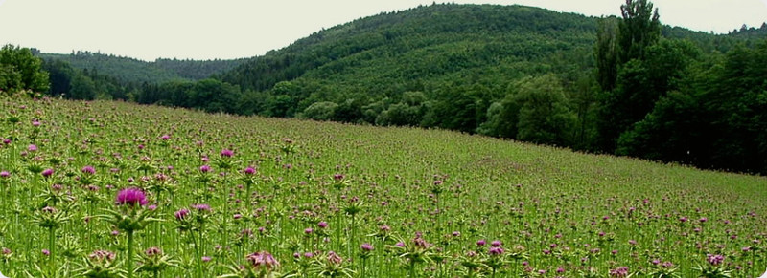
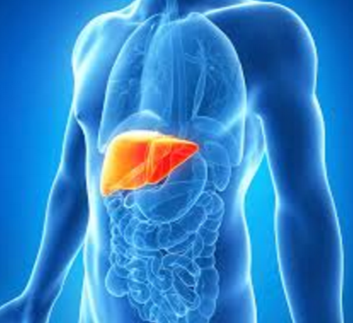
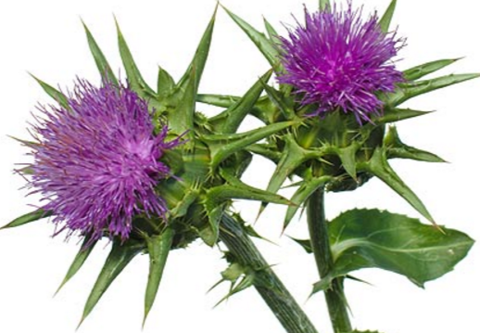
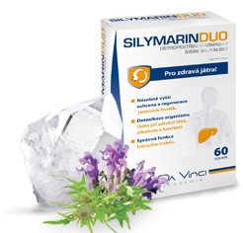
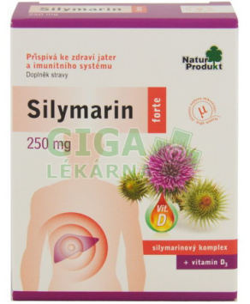
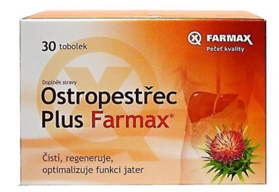
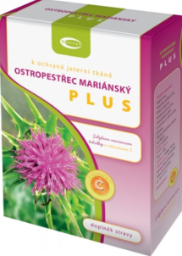
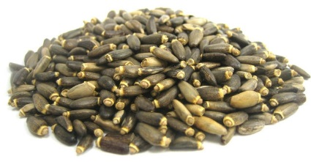
milk thistle (Silybum marianum)
Treatment of liver disorders…
Popular in Europe, as well as in USA

Slide 16
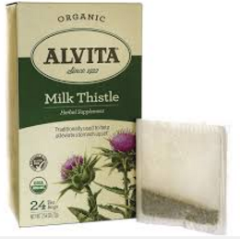

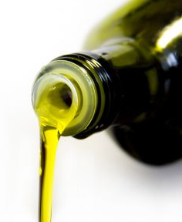
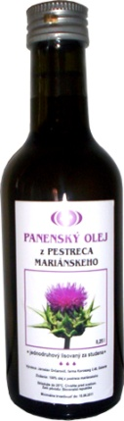
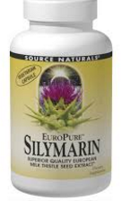
Milk thistle processing
grinding
Water activity, fungal growth
Separation of grains
Maceration / oil pressing
Storing
Maceration / Extrakction
Heads harvesting
Spray drying
Growing
Pests, fungi, weeds

Slide 17
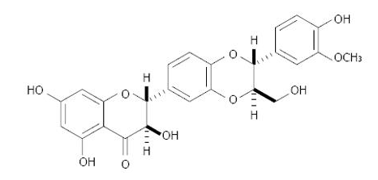
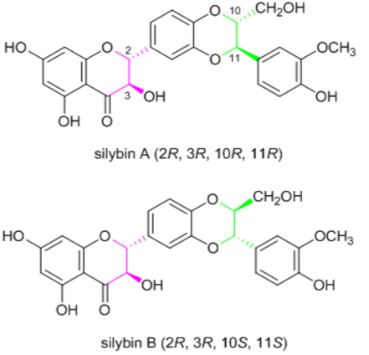
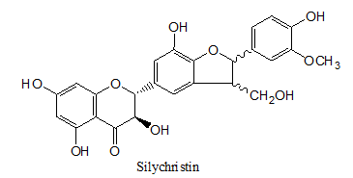
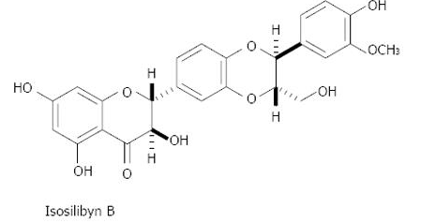
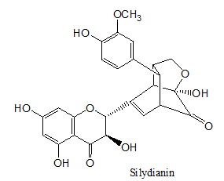
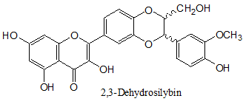
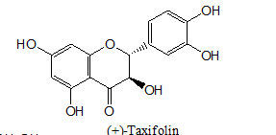
Silymarin complex – the active ingredient
C₂₅H₂2O₁₀
Isosilybin A
Silybin A
Silychristin
Isosilybin B
Silybin B
Silydianin
2,3-dehydrosilybin
C₁₅H₁₂2O₇
C₂₅H₂₀2O₁₀
Taxifolin

Slide 18
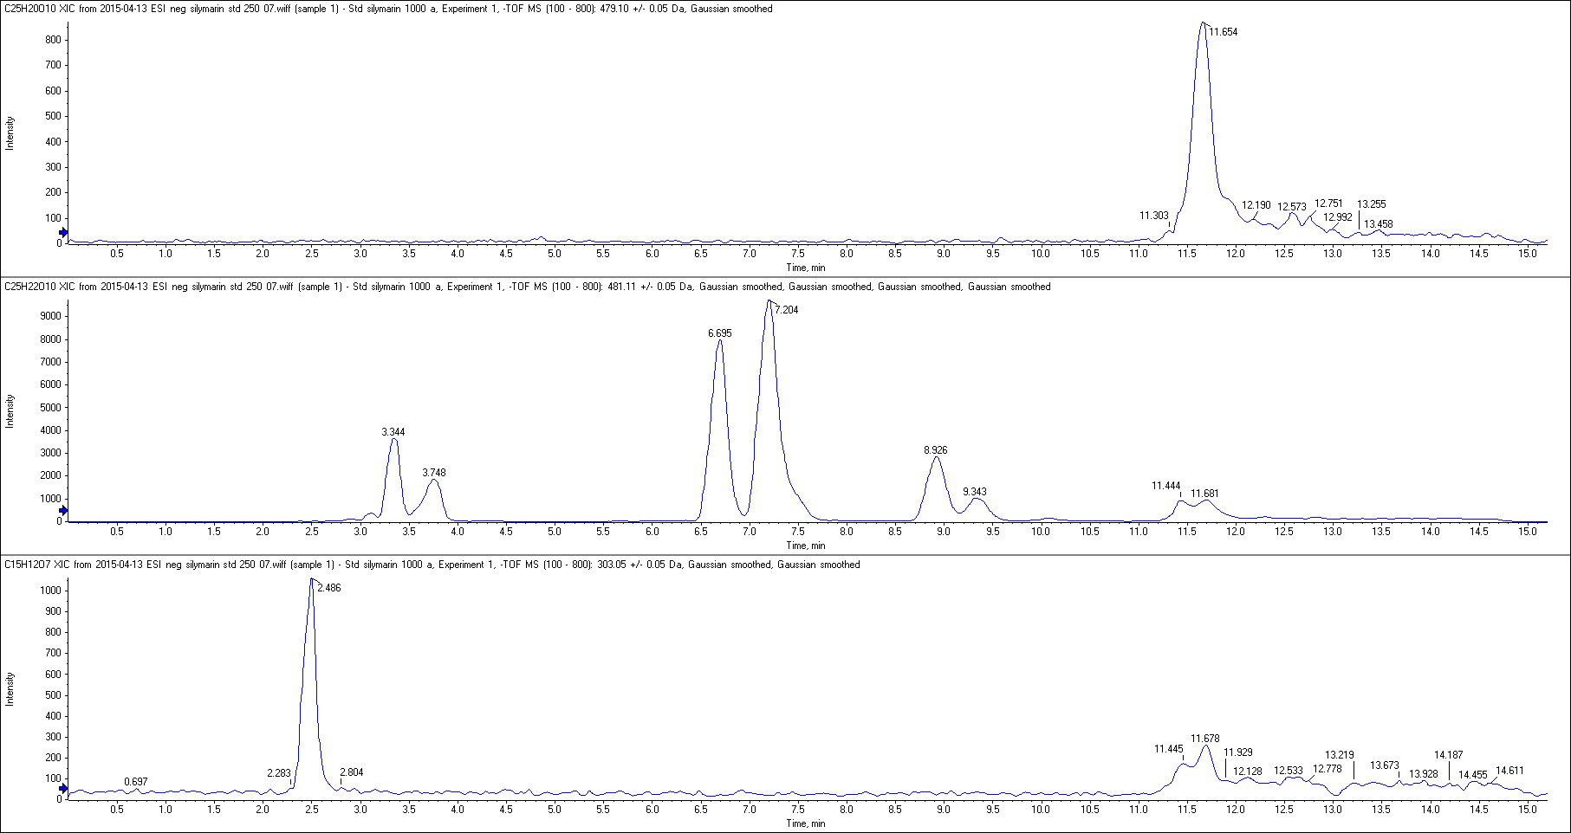
Optimized gradient for U-HPLC-HRMS
AccucoreTMaQ (150 x 2.1 mm, 2.6 µm)
Time (min) |  | A (%) | B (%)
0 |  | 70 | 30
1 |  | 62 | 38
9.5 |  | 62 | 38
10 |  | 0 | 100
13 |  | 0 | 100
13.1 |  | 70 | 30
16 |  | 70 | 30
A: H2O:MeOH (98:2); 10mM ammonium acetate + 0,2% HCOOH
B: MeOH:H2O (98:2); 10mM ammonium acetate + 0,2% HCOOH
TripleTOF 5600
[M-H]ˉ
2,3-dehydrosilybin
XIC
m/z 479,0973
[M-H]ˉ
Silybin A
Silybin B
XIC
m/z 481,1140
Silydianin
Isosilybin A
Silychristin
Isosilybin A
[M-H]ˉ
Taxifolin
XIC
m/z 303.0499

Slide 19

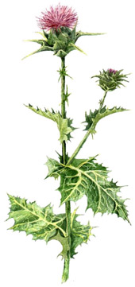
Pozitivní zdravotní efekty, zdravotní tvrzení
Povolená zdravotní tvrzení
EFSA Journal 2010;8(10):1799
ID | Složka potraviny | Vztah ke zdraví | Doporučené formulace
3582 | Silybum marianum L. Gaertn | Přispívá k celkové obranyschopnosti člověka vůči externím činidlům | "Zvyšuje fyziologickou rezistenci organismu"
 | Podmínky použití - 15-15 g celého nebo drceného semene, nebo 10-15 mg/kg/den sušeného extraktu rozděleného ve 2-3 dávkách
Odmítnutá zdravotní tvrzení (pro nedostatek vědeckých důkazů)
Výrobek Silymarin BIO-C® na zvýšení tvorby mateřského mléka (MILTE ITALIA S.p.a.)
„Doporučeno pro zlepšení fyziologické tvorby mateřského mléka během kojení“

Slide 20
Pozitivní biologicky aktivní látky ostropestřce - silymarin
Zdravotní tvrzení na tzv. „on hold“ seznamu
Normální trávení a funkce jater, pročištění
Normální činnost jater
Ochrana tkání a buněk proti oxidativnímu stresu
Normální hladina cukru v krvi
Normální činnost srdce
Přirozená obranyschopnost - odolnost
Čeká se na verdikt EFSA – do té doby smějí být užívány výrobci na obalech doplňků stravy, a to i bez bližší specifikace množství silymarinu

Slide 21
Silymarin v doplňcích stravy – nejednotná definice a deklarace
Silymarin = suma stereoizomerů?
Silymarin = silybin A?
POPIS NA OBALU VÝROBKU (deklarováno v 1 kapsli)
250 mg extraktu Silybum marianum s obsahem 70% silymarinu (standardizováno)
390 mg prášku ostropestřce v jedné kapsli s 1,5 % silymarinu
100 mg ostropestřce
104 mg směs silymaririnových flavonolignanů
140 mg silybinu
tedy 175 mg silymarinu
tedy 5,8 mg silymarinu
??? silymarinu
silymarin definován jako silybin

Slide 22
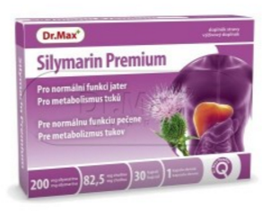
Silymarin in dietary supplements – declaration vs. true value?
Dietary supplements – capsules with powdered and oily extract, 2015
Declared amount of silymarin
Capsules with powdered extract
Capsules with oily extract

Slide 23
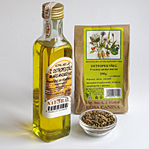
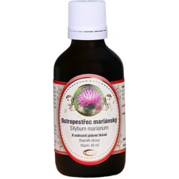
Silymarin in milk thistle oils
No declaration of silymarin
Oil 1
Oil 2
251 000
HEALTH CLAIMS declared:
…..Positively affects the liver…..
…..protects the liver…..
17 360
Oil 1
Oil 2
Oily capsules
Powdered capsules

Slide 24
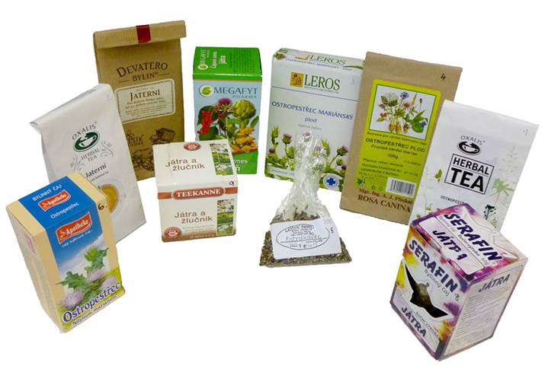
Silymarin in milk thistle teas
No declaration of silymarin
Declared amount of silymarin
Transfer into the infusion is 1 up to 4%.
Notes:
We also investigated the teas, silymarin content is in order of tens thousands of mg per kg, and, as we found out, the transfer into the infusion is 1 up to 4%.

Slide 25
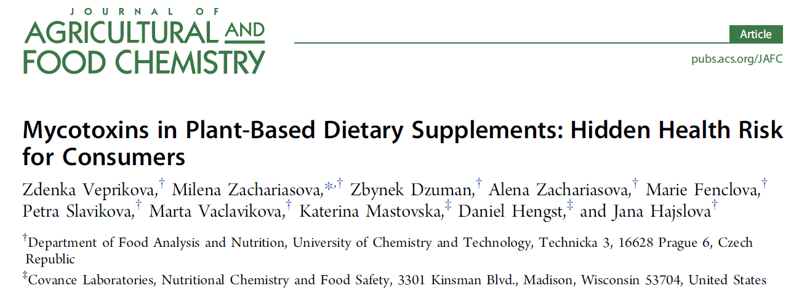

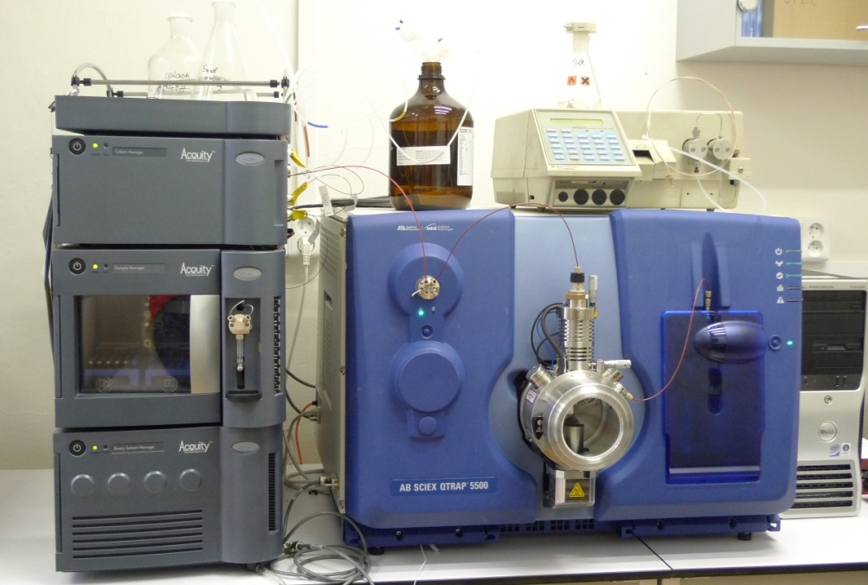

5500 QTRAP

Slide 26
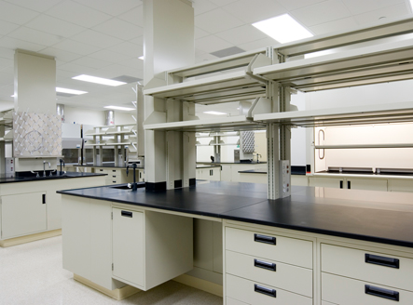
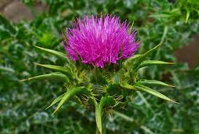
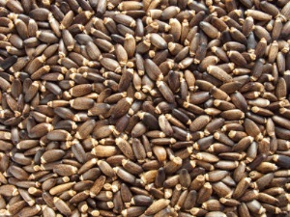

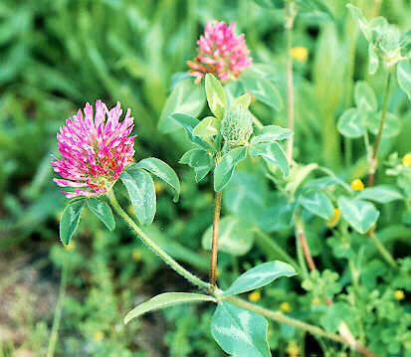
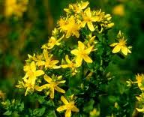
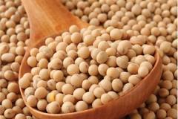
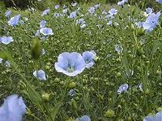
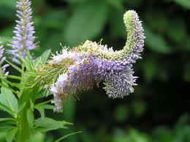
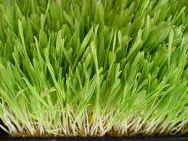
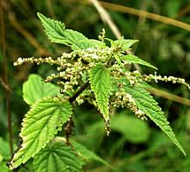
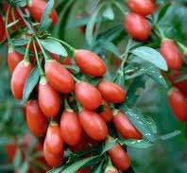
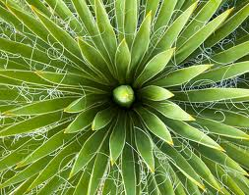










Samples analyzed
milk thistle-based supplements
32 samples
Milk Thistle
Milk Thistle seeds
supplements for menopause effects treatment
9 samples
Red Clover
St. John‘s Wort
Soy
Flax
Black Cohosh
supplements for the general health improvement
28 samples
Green Barley/ Wheat
Nettle
Goji
Yucca
Acerola
Magnolia
Guarana
Orange
Tumeric
Black Cohosh
Bacopa Monnieri
Chinese Jujube
Green Tea Leaf
Boswellia Serrata

Slide 27

Milk thistle vs. other supplements
milk thistle-based supplements
supplements for menopause effects treatment
supplements for the general health improvement

Slide 28

Doplňky stravy na bázi ostropestřce – expozice mykotoxiny
212% HT2+T2
15% DON
3% ZEA
Mykotoxin | Hodnota TDI pro 70 kg b.w.
T-2 + HT-2 | 7 µg
DON | 70 µg
ZEA | 17,5 µg
Mykofenolová kyselina
Zearalenon (ZEA)
ZEA
T-2 toxin
HT-2
Deoxynivalenol (DON)
DON
Vzorek 1
Vzorek 2
Vzorek 3
Vzorek 4
Vzorek 5
Vzorek 6
Vzorek 7

Slide 29


Případová studie # 2
doplňky stravy pro léčbu erektilní dysfunkce
Předmět falšování / potenciálně rizikové látky:
Nedeklarovaná léčiva

Slide 30

Bylinné preparáty pro muže
Významné biologicky aktivní látky – esterifikované mastné kyseliny a steroly (ß-sitosterol, campesterol, stigmasterol, brassicasterol, stigmastanol, ergostanol, aj.), fenolické antioxidanty, vitaminy, minerální látky
Inhibice přeměny testosteronu na dihydrotestosteron (DHT), který způsobuje zbytňování prostaty
Kombinace bylin – Ženšen pravý (Panax Ginseng L.), vrbovka malokvětá (Epilobium parviflorum L.), palmička trpasličí (Serenoa repens L.)
ß-sitosterol
Notes:
Tyto preparáty jsou většinou kombinací bylin….

Slide 31


Bylinné preparáty pro muže
 Podvodné praktiky: nedeklarovaný obsah sildenafilu, tadalafilu či vardenafilu
Ohrožení zdraví i života lidí, užívajících nitroglycerin při srdečním onemocnění
!

Slide 32





Zdravotní rizika spojená s užíváním doplňkům stravy pro muže
Nedeklarovaný přídavek inhibitorů 5-fosfodiesterázy (5-PDE)
(komponenty registrovaných léčivých přípravků )
Sildenafil (Viagra®)
Vardenafil (Levitra®)
Tadalafil (Cialis®)
KONTRAINDIKACE: nitráty (nitroglycerin), antiarytmika, azolová antimykotika, aj.
r. 2006 – více než 20 analog
Acetildenafil (generikum)
Sulfoaildenafil (generikum)
Notes:
Pouze na předpis
KONTRAINDIKACE pacientů – nitráty (nitroglycerin), donory NO, antiarytmika, azolová antimykotika, alfa-blokátory, možné vedlejší účinky – poruchy vidění, bolesti hlavy, riziko infarktů, poškození jater
Riziko infarktů, poškození jater, poruchy vidění, bolesti hlavy, aj.
Biologický efekt inhibitorů 5-PDE – blokace hydrolýzy cyklického cGMP (cyklický guanosinmonofosfát) na GMP – což souvisí s relaxací hladkých svalových vláken v topořivých telískách, zvýšení přítoku krve, podpora erekce

Slide 33


Případová studie: Doplněk stravy Elixirman
1 balení (8 tablet)
1160,- Kč!
  Složení (tableta 300 mg):
  Ženšen pravý (Panax Ginseng) 60mg
  Kustovnice čínská (Lycium barbarum) 45 mg
  Lesklokorka lesklá (Ganoderma lucidum) 40 mg
  Japonský jam (Dioscorea villosa) 35 mg
  Alpinie lékařská (Alpinia officinalis) 35 mg
  Šalvěj lékařská (Salvia officinalis) 25 mg
  želatina
Zadání: Potvrdit absenci látek sildenafil, tadalafil, vardenafil

Slide 34

Analýza doplňků stravy pro muže, cílová analýza inhibitorů 5-PDE
Homogenizace
Extrakce
50 mg + 5 ml EtOH/H₂O (70/30)
Přímá analýza v reálném čase
Detekce
DART-MS
1 vzorek – 5 sekund
Notes:
Ústav analýzy potravin a výživy byl požádán SZPI o expertýzu – analýzu přítomnosti těchto účinných složek léčivých přípravků. Pro tento účel byla u nás aplikována metoda ambientní hmotnostní spektrometrie, velice rychlá metoda umožňující screening přítomnosti látky během několika vteřin.
Vzorky od SZPI s podezřením na tyto látky – u nás rychlá metoda – potvrzeno
10 analýz – cca 3 min
DART – interakce mezi molekulou analytu a excitovanými metastabilními ionty helia, které se stabilizují ionizací analytu.

Slide 35


MS spektrum - „fingerprint“
(+)
C₁₅H₁₄O₂N₃
3 ppm
C₂₂H₁₉O₄N₃
2 ppm
Tadalafil (Cialis)
Kontrola přípravku – – o 6 měsíců později
Léčivo neprokázáno
Ve spektru pouze látky přirozeně se vyskytující v rostlinách
Účinné látky léků nebyly prokázány
Ve spektru pouze látky přirozeně se vyskytující v rostlinách
Účinné látky léků nebyly prokázány
Notes:
Prvním pohledem na hmotnostní spektrum (tzv. fingerprint) lze vidět intenzivní signál iontu o přesné hmotě xxxx, jež byl posléze, kalkulací elementálního složení, identifikován jako Tadalafil, účinná látka přípravku Cialis. Konfirmací je i fragmentační iont identifikovaný ve spektru.
Pozitivní odezva této případové studie je, že po kontrole toho samého přípravku zakoupeného v lékárně o 6 měsíců později, nebylo léčivo v přípravku již prokázáno (jako následek efektivní komunikace s výrobci).
Ve spektru pouze látky přirozeně se vyskytující v rostlinách
Účinné látky léků nebyly prokázány

Slide 36


Případová studie # 3
Doplňky stravy na bázi šafránu setého
(Crocus sativus L.)
Předmět falšování / potenciálně rizikové látky:
Složky surovin použitých k falšování
Nedeklarovaná potravinářská barviva
Notes:
Květ šafránu (Crocus sativus L.) se skládá ze šesti fialové plátků, tři žluté tyčinky a dlouhé, bílé, nitkovité styl zakončení v stigmatem složenému ze tří závitů, což představuje pouze 7,4%
(w / w) květ hmotnosti.

Slide 37
Šafrán setý (Crocus sativus L.)
Nejdražší koření na světě (až 500 Kč/g), surovina pro výrobu potravních doplňků
Především k barvení pokrmů, nicméně šafrán je také nositelem charakteristické chuti a aroma
Produkován především v několika oblastech ve Španělsku, Itálii, Řecku, Turecku, Maroku, Íránu a Indii.
Vysoká cena je důvod častého falšování:
  Používání i jiných částí květů než blizen.
  Ředění šafránu jinými zástupci čeledi kosatcovité.
  Používání jiných rostlin obsahujících krocetin (Gardenia jasminoides).
  Ředění přídavkem jiných materiálů (např. dřevo) obarvených především azobarvivy.
  Nepravdivé informování o zemi původu (nejhodnotnější je šafrán produkovaný ve Španělsku v oblasti La Mancha, méně hodnotný šafrán z Íránu nebo Indie).

Slide 38





Doplňky stravy na bázi šafránu
Biologicky aktivní látky šafránu – karotenoidy, xantofyly, antokyany, flavonoidy, tanniny, aj.
Vysoká cena šafránu – důvod falšování
R = H, krocetin
R = gentiobióza, krocin
Zeaxanthin
sušení
sušení
β-glukuronidáza
-H₂O
Pikrokrocin
Safranal
(4-hydroxy 2,6,6-trimethyl 1-cyclohexen-1-carboxaldehyd)
Notes:
Šafrán je surovinou s vysokým obsahem přírodních barviv a antioxidantů.
Díky své extrémně vysoké ceně je však také častým substrátem pro falšování. Může jít o ředění šafránu jinými rostlinami čeledi kosatcovitých, přídavek jiných potravinářských surovin a dobarvování, nebo nepravdivá deklarace o zemi původu (nejkvalitnější šafrán se pěstuje v Španělsku, Řecku, ale i v jiných zemích, jako je Turecku, Maroku, Íránu a Indii..)
Nejdražší koření na světě (až 500 Kč/g)

Slide 39


Falšování šafránu
„Top 7“ komodit které tvoří 50% případů falšování na světovém trhu potravin
olivový olej
mléko
med
ŠAFRÁN
pomerančový džus
káva
jablečný džus

Slide 40




Analýza doplňků stravy na bázi šafránu
35 vzorků ze světového trhu
Homogenizace
Extrakce
50 mg + 5 ml EtOH/H₂O (70/30)
Pikrokrocin
Hydroxy isophoron
Detekce
LC-MS
Safranal
HTCC
Isophoron
Krocetin
Crocetin
Notes:
Prezentovaná případová studie provedená na Ústavu analýzy potravin a výživy demonstruje expertýzu, kdy metodou kapalinové chromatografie s vysokorozlišovací MS detekcí byly analyzovány extrakty 35 různých vzorků šafránu ze světového trhu, za účelem zhodnotit podobnosti a odlišnosti mezi vzorky vedoucí k identifikaci potenciálně podezřelé suroviny. Toto bylo realizováno aplikací chemometrických metod zohledňující signály charakteristických iontů.
Hmotnostně-spektrometrické fingerprinty – identifikovány významné ionty, signály chemických sloučenin, které jsou chemometricky vyhodnocovány, jsou zohledňovány podobnosti a diference mezi vzorky, dochází k vizualizaci (PCA analýza, zmenšení dimenziality dat při zachování té samé původní informace)

Slide 41


Chemometrická analýza LC-MS dat
35 vzorků ze světového trhu
PCA, graf komponentního skóre
Odlehlý vzorek č. 1
Španělsko
La Mancha
Aragon
Španělsko
Španělsko
Řecko
Odlehlý vzorek č.2
Indie
Notes:
Následující graf komponentního skóre prezentuje vizualizaci vzorků v dvourozměrném prostoru (po zpracování chemometrickou metodou PCA, analýzy hlavních komponent). Vytvořily se klastry vzorků vykazující určitou chemickou podobnost. Je vidět, že některé klastry byli i ve shodě s deklaraci (klastr vzorků původem ze Španělska pěstovaný v oblastech s chráněným označením původu, dva klastry vzorků zakoupené ve Španělsku, aj.). Mezi klastry se vyskytly též odlehlé vzorky, které po podrobnějším přezkoumání MS spekter vykazovaly velmi nízkou odezvu látek typických pro šafrán. To vedlo k následným krokům, a to:

Slide 42

Retrospektivní analýza LC-MS dat
Odlehlý vzorek č. 1
Charakteristický iont: m/z 611.1616 / 2.86 min
Chromatogram
MS spektrum
MS/MS spektrum
Isotopový profil (teoretický vs. změřený)
Sumární vzorec (na základě přesné hmoty):
C₂₇H₃₂O₁₆
Notes:
Retrospektivním přezkoumáním odlehlého vzorku č. 2 – zjištěn intenzivní signál iontu v retenčním čase 2,86 min. Porovnáním přesné hmoty, izotopového profilu iontu a fragmentačních spekter byla identifikována látka o sumárním vzorci C27H32O16, ……..

Slide 43




Retrospektivní analýza LC-MS dat
Odlehlý vzorek č. 1
C₂₇H₃₂O₁₆
Hydroxysaflorová žluť A
Žluté barvivo světlice barvířské (nepravý šafrán)
Notes:
Jež byla identifikována jako hydroxysaflorová žluť, součást světlice barvířské (nepravého šafránu).
Tato konkrétní sloučenina sice neznamená zdravotní riziko, ale uváděný případ jen demonstruje, že náhrada botanické složky je častý případ falšování, a v jiných případech se může o zdravotní riziko jednat (jako již uváděný případ čínského vs. japonského anýzu).

Slide 44

Retrospektivní analýza LC-MS dat
Odlehlý vzorek č. 2
Azorubin (E122)
Tartrazin (E102)
Košenilová červeň
(E124)
Notes:
Byla provedena retrospektivní analýza LC-MS dat, kdy byly intenzivní signály iontů porovnány s databází, a k našemu překvapení došlo k identifikaci 3 typů azobarviv.
Košenilová červeň - Vyvolávání alergických reakcí u citlivých jedinců
Azorubin - uvolňování histaminu – astmatické potíže, v USA zakázáno
Tartrazin - u dětí může způsobovat hyperaktivitu

Slide 45
Závěry
Otázka: přírodní = zdravé?
…v kontextu chemické bezpečnosti herbálních doplňků stravy
Odpověď: Ne vždy…
Klíčové aspekty –
Informace o přítomnosti nežádoucí složky
Informace o biologické dostupnosti a toxicitě
Analýza rizika

